Slide 1

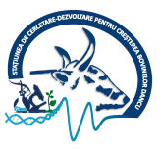
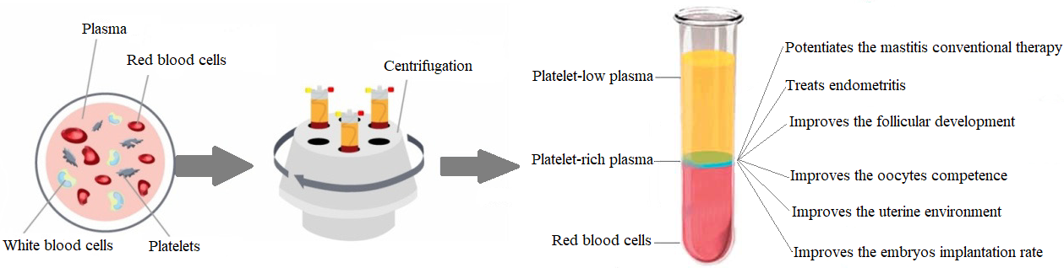
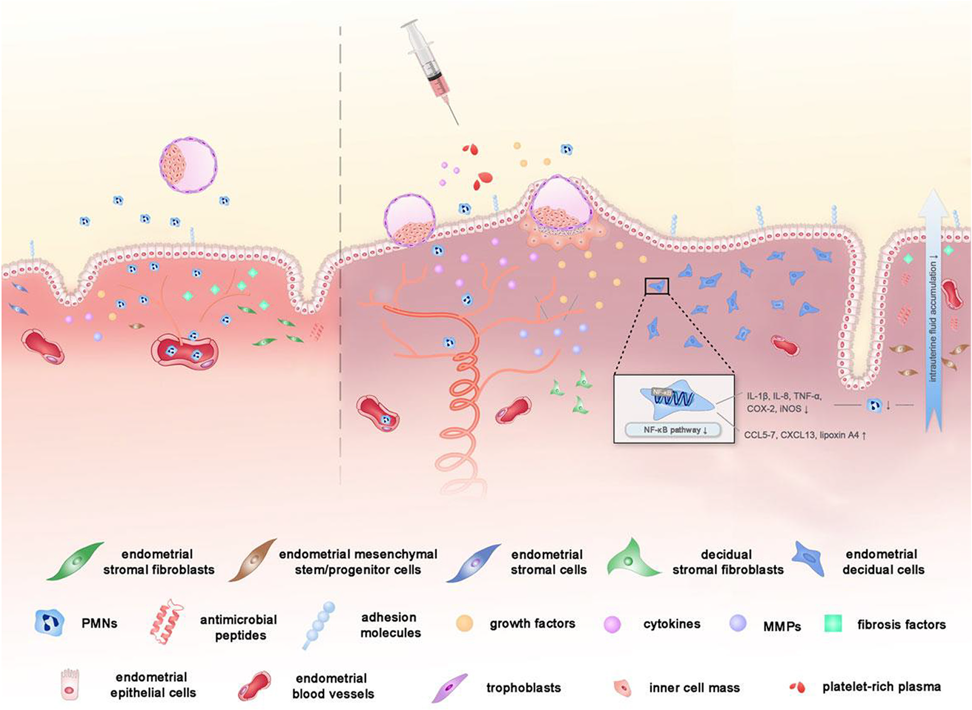
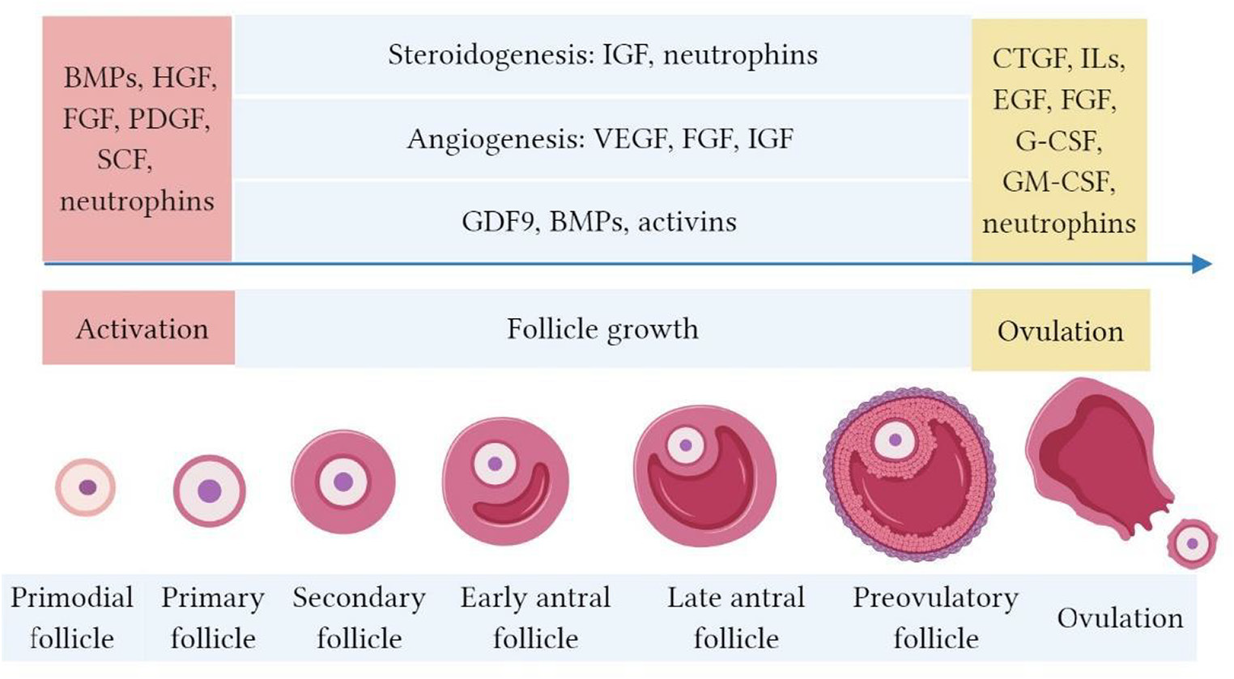
Conferința anuală
"Realizări și perspective în cercetarea agricolă
și silvică românească”
Ediția a V-a – 28 mai 2026
TERAPIA CU PLASMĂ BOGATĂ ÎN TROMBOCITE: O ABORDARE TERAPEUTICĂ PROMIȚĂTOARE ÎN REPRODUCEREA TAURINELOR
Borș Silviu-Ionuț¹*, Hârbu Amalia-Ioana², ARITON Adina-Mirela¹, BUGEAC Teodor¹, POROȘNICU Ioana¹, VINTILĂ Vasile¹
¹Stațiunea de Cercetare-Dezvoltare pentru Creșterea Bovinelor, 707252 Dancu, Iaşi, Romania;
²Universitatea pentru Științele Vieții„Ion Ionescu de la Brad” Iaşi, 700490 Iasi, Romania;
*Autor corespondent: bors.ionut@yahoo.com, ionut.bors@scdb-dancu.ro
INTRODUCERE
Istoria plasmei bogate în trombocite (PRP) datează de la prima publicație în Nature (Kingsley, 1954), urmată aproximativ un deceniu mai târziu de primul raport care descrie aplicarea sa terapeutică (Levin și colab., 1964). De atunci, PRP a fost utilizat din ce în ce mai mult atât în ​​medicina umană, cât și în medicina veterinară, datorită proprietăților sale regenerative, care sunt atribuite concentrației mari de factori de creștere autologi (Foster și colab., 2009). În medicina reproductivă a vacilor pentru lapte, PRP a fost introdus mai recent, pe baza înțelegerii faptului că factorii de creștere derivați din trombocite pot îmbunătăți mediul endometrial. Endometrul este bogat în receptori ai factorilor de creștere, molecule de adeziune, citokine, lipide și alți mediatori care reglează receptivitatea endometrială și dezvoltarea embrionară. În ciuda progreselor semnificative în tehnologiile de reproducere asistată (ART), eșecul implantării rămâne o limitare majoră care afectează eficiența reproductivă (Gonçalves și colab., 2019). Prin urmare, strategiile care vizează îmbunătățirea receptivității endometriale prezintă un interes considerabil. PRP este relativ ușor de obținut, este rentabil și bogat în molecule biologic active. În medicina veterinară, utilizarea terapeutică a PRP rămâne mai puțin extinsă decât în ​​medicina umană, deși interesul este în continuă creștere. PRP a fost aplicat pentru a îmbunătăți repararea tendoanelor la cai (Rindermann și colab., 2010), pentru a sprijini vindecarea leziunilor intestinale la porci (Fresno și colab., 2010) și pentru a trata leziunile cutanate de dimensiuni mari la câini (Kim și colab., 2009). În industria bovinelor, beneficiile sale potențiale au fost investigate în gestionarea mastitei bovine (Lange-Consiglio și colab., 2014), la vacile infertile(Lange-Consiglio și colab., 2015), pentru îmbunătățirea recoltării embrionilor la vacile Holstein după administrarea intraovariană de PRP înainte de superovulație (Cremonesi și colab., 2020a) și în cazurile de hipofuncție ovariană bovină (Cremonesi și colab., 2020b).
Fiind un preparat autolog, este în general considerat netoxic și minim imunogen, ceea ce susține utilizarea sa ca terapie adjuvantă alături de tratamentele convenționale în diverse afecțiuni medicale, adesea cu rezultate clinice încurajatoare (Molina și colab., 2018). Această analiză oferă o prezentare generală concisă a PRP și rezumă dovezile actuale privind aplicarea sa în medicina reproductivă a vacilor de lapte.
MATERIAL ŞI METODE
Reprezentare schematică a protocolului de obținerea a PRP. În medicina reproductivă bovină, PRP poate fi utilizat pentru a potența terapia convențională pentru mastită, pentru a trata endometrita și pentru a îmbunătăți dezvoltarea foliculară, competența ovocitelor și mediul uterin pentru creșterea ratei de implantare a embrionilor. Adaptat după Gonçalves și colab., (2018).
REZULTATE ȘI DISCUȚII
PRP ȘI ENDOMETRITA LA TAURINE
Mecanisme potențiale ale PRP asupra receptivității endometriale în tehnologia de reproducere asistată. PRP ar putea îmbunătăți receptivitatea endometrială prin accelerarea proliferării celulare, vascularizației, proprietăților antiinflamatorii și reducerea gradului de fibroză, cu ajutorul peptidelor, factorului de creștere (GF) și citokinelor (Lin și colab., 2021)
PRP ȘI HIPOFUNCȚIA OVARIANĂ
Rolul factorilor de creștere PRP implicați în foliculogeneză
CONCLUZII
PRP autolog este un agent terapeutic rentabil și ușor disponibil, derivat din componente sanguine, iar odată ce eficacitatea sa în procesele regenerative tisulare este confirmată (în asociere cu alte terapii sau singur), ne putem aștepta la un interes crescut din partea medicilor veterinari și a fermierilor. S-au făcut încă câțiva pași de succes către implementarea acestei terapii alternative în medicina reproductivă bovină. Din păcate, lipsa standardizării privind tehnicile de preparare împiedică consensul asupra bioformulărilor PRP și a aplicării acestora. Este încă necesar să se identifice mecanismele specifice prin care trombocitele influențează recrutarea foliculară, dezvoltarea embrionară și îmbunătățirea mediului uterin pentru a crește rata de implantare a embrionilor. Deși efectele benefice ale PRP sunt recunoscute la nivel mondial, există mai multe întrebări cu privire la mecanismul molecular al acestei abordări terapeutice. Pentru a spori cunoștințele despre biologia și mecanismul molecular al PRP în medicina reproductivă veterinară, sunt necesare studii clinice randomizate, controlate, cu eșantioane mari.

Slide 2
The 5th Edition of the Annual Conference
“Romanian agricultural and forestry research: achievements and prospectives”
May 28, 2026
PLATELET-RICH PLASMA THERAPY: A PROMISING THERAPEUTIC APPROACH IN BOVINE REPRODUCTION
Borș Silviu-Ionuț¹*, Hârbu Amalia-Ioana², ARITON Adina-Mirela¹, BUGEAC Teodor¹, POROȘNICU Ioana¹, VINTILĂ Vasile¹
¹Research and Development Station for Cattle Breeding, 707252 Dancu, Iaşi, Romania;
²University of Life Sciences „Ion Ionescu de la Brad” Iaşi, 700490 Iasi, Romania;
*Corresponding author e-mail: bors.ionut@yahoo.com, ionut.bors@scdb-dancu.ro
INTRODUCTION:
The history of platelet-rich plasma (PRP) dates back to the first publication in Nature (Kingsley, 1954), followed approximately a decade later by the first report describing its therapeutic application (Levin et al., 1964). Since then, PRP has been increasingly used in both human and veterinary medicine due to its regenerative properties, which are attributed to the high concentration of autologous growth factors (Foster et al., 2009).
In the reproductive medicine of dairy cows, PRP has been introduced more recently, based on the understanding that platelet-derived growth factors may enhance the endometrial environment. The endometrium is rich in growth factor receptors, adhesion molecules, cytokines, lipids, and other mediators that regulate endometrial receptivity and embryonic development. Despite significant advances in assisted reproductive technologies (ART), implantation failure remains a major limitation affecting reproductive efficiency (Gonçalves et al., 2019). Therefore, strategies aimed at improving endometrial receptivity are of considerable interest.
PRP is relatively easy to obtain, cost-effective, and rich in biologically active molecules. In veterinary medicine, the therapeutic use of PRP remains less extensive than in human medicine, although interest is steadily increasing. PRP has been applied to enhance tendon repair in horses (Rindermann et al., 2010), to support intestinal wound healing in pigs (Fresno et al., 2010), and to treat large cutaneous lesions in dogs (Kim et al., 2009). Within the cattle industry, its potential benefits have been investigated in the management of bovine mastitis (Lange-Consiglio et al., 2014), in repeat-breeder cows (Lange-Consiglio et al., 2015), for improving embryo recovery in Holstein cows following intra-ovarian PRP administration prior to superovulation (Cremonesi et al., 2020a), and in cases of bovine ovarian hypofunction (Cremonesi et al., 2020b).
As an autologous preparation, PRP is generally considered non-toxic and minimally immunogenic, which supports its use as an adjuvant therapy alongside conventional treatments in various medical conditions, often with encouraging clinical outcomes (Molina et al., 2018).
This review provides a concise overview of PRP and summarizes the current evidence regarding its application in the reproductive medicine of dairy cows.
MATERIAL ŞI METHODS
Schematic representation of the Platelet-rich plasma protocol. In the bovine reproductive medicine the PRP can be use to potentiate the mastitis conventional therapy, to treat endometritis and to improve the follicular development, oocyte competence and uterine environment for increasing the embryos implantation rate. Adapted from Gonçalves et al., (2018).
RESULTS AND DISCUSSIONS
PRP AND ENDOMETRITIS IN ANIMALS
Potential mechanisms of PRP on endometrial receptivity in assisted reproductive technology. PRP might improve the endometrial receptivity through the improvement of cell proliferation, vascularization, anti-inflammatory properties, and the reduction in
the degree of fibrosis, with the help of the concentrated peptides, GFs and cytokines in PRP (cited after Lin et al., 2021)
PRP AND OVARIAN HYPOFUNCTION
The roles of PRP growth factors involved in folliculogenesis
CONCLUSIONS
The autologous PRP is a cost-effective and readily available therapeutic agent derived from blood components, and once its efficacy in tissue regenerative processes is confirmed, either in association with other therapies or alone, we could expect an increased interest from veterinarians and farmers. A few more, successful steps have been made towards the implementation of this alternative therapy in bovine reproductive medicine. Unfortunately, the lack of standardization concerning preparation techniques hinders consensus on PRP bioformulations and their application. It is still necessary to identify the specific mechanisms by which platelets influence follicular recruitment, embryo development and improvement of the uterine environment to increase the embryo implantation rate. Although the beneficial effects of PRP are acknowledged worldwide, there are several questions about the molecular mechanism of this therapeutic approach. To increase knowledge of the biology and molecular mechanism of the PRP in animal reproductive medicine more randomized, controlled trials with large sample sizes are necessary.

